Slide 1
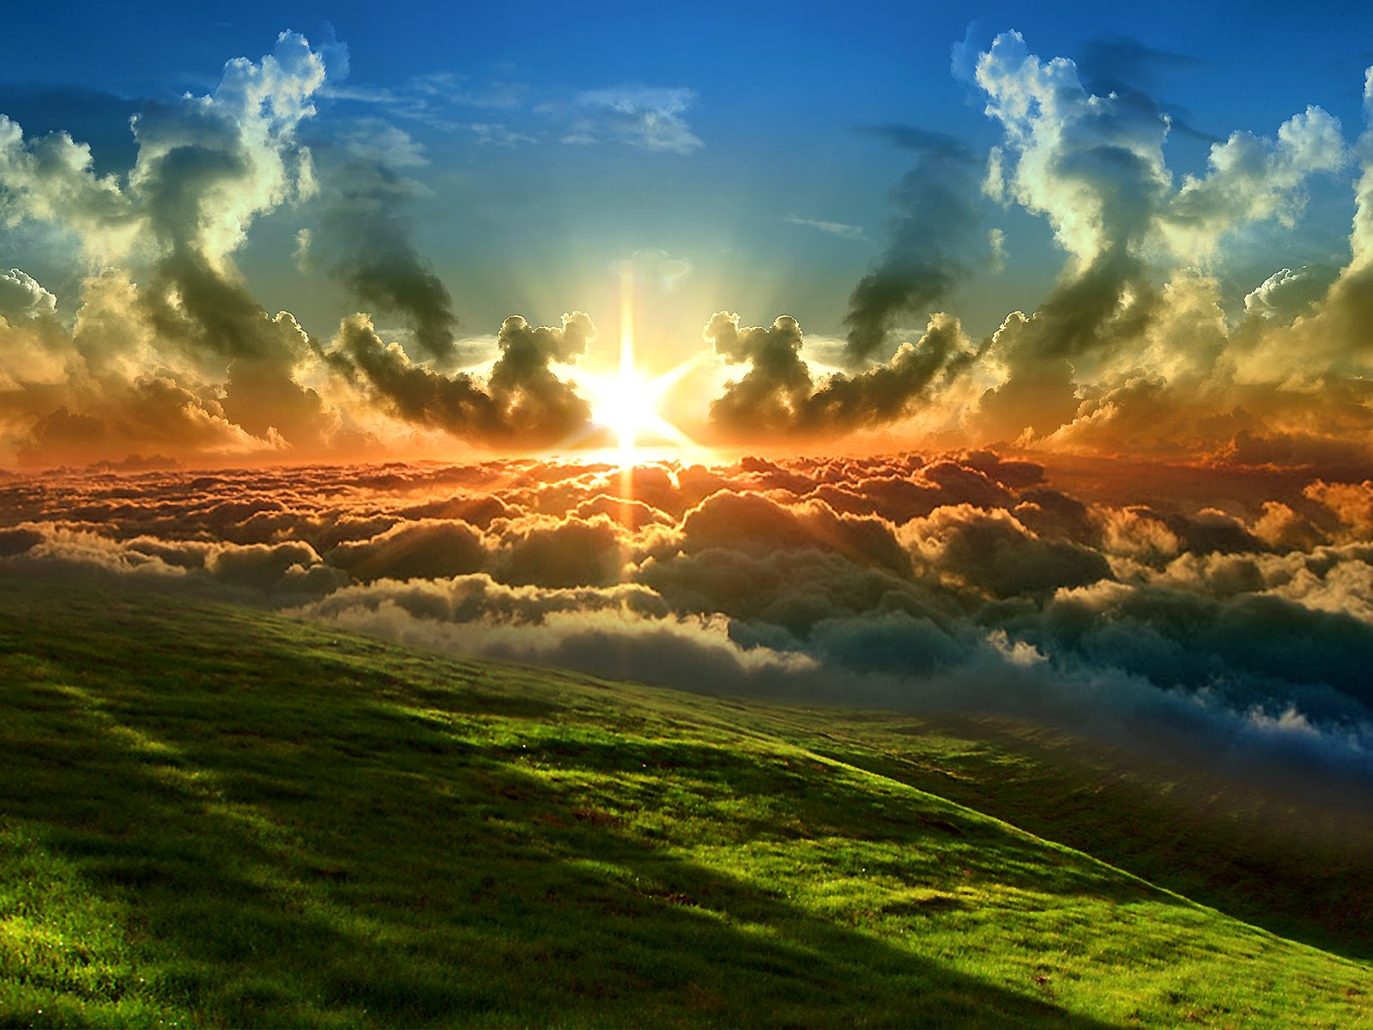
Novos Céus e Nova Terra! Terra Nova?!?
Pastoral Estudantil – APV Pr. Roberto Conti
Notes:
www.4tons.com
Pr. Marcelo Augusto de Carvalho

Slide 2
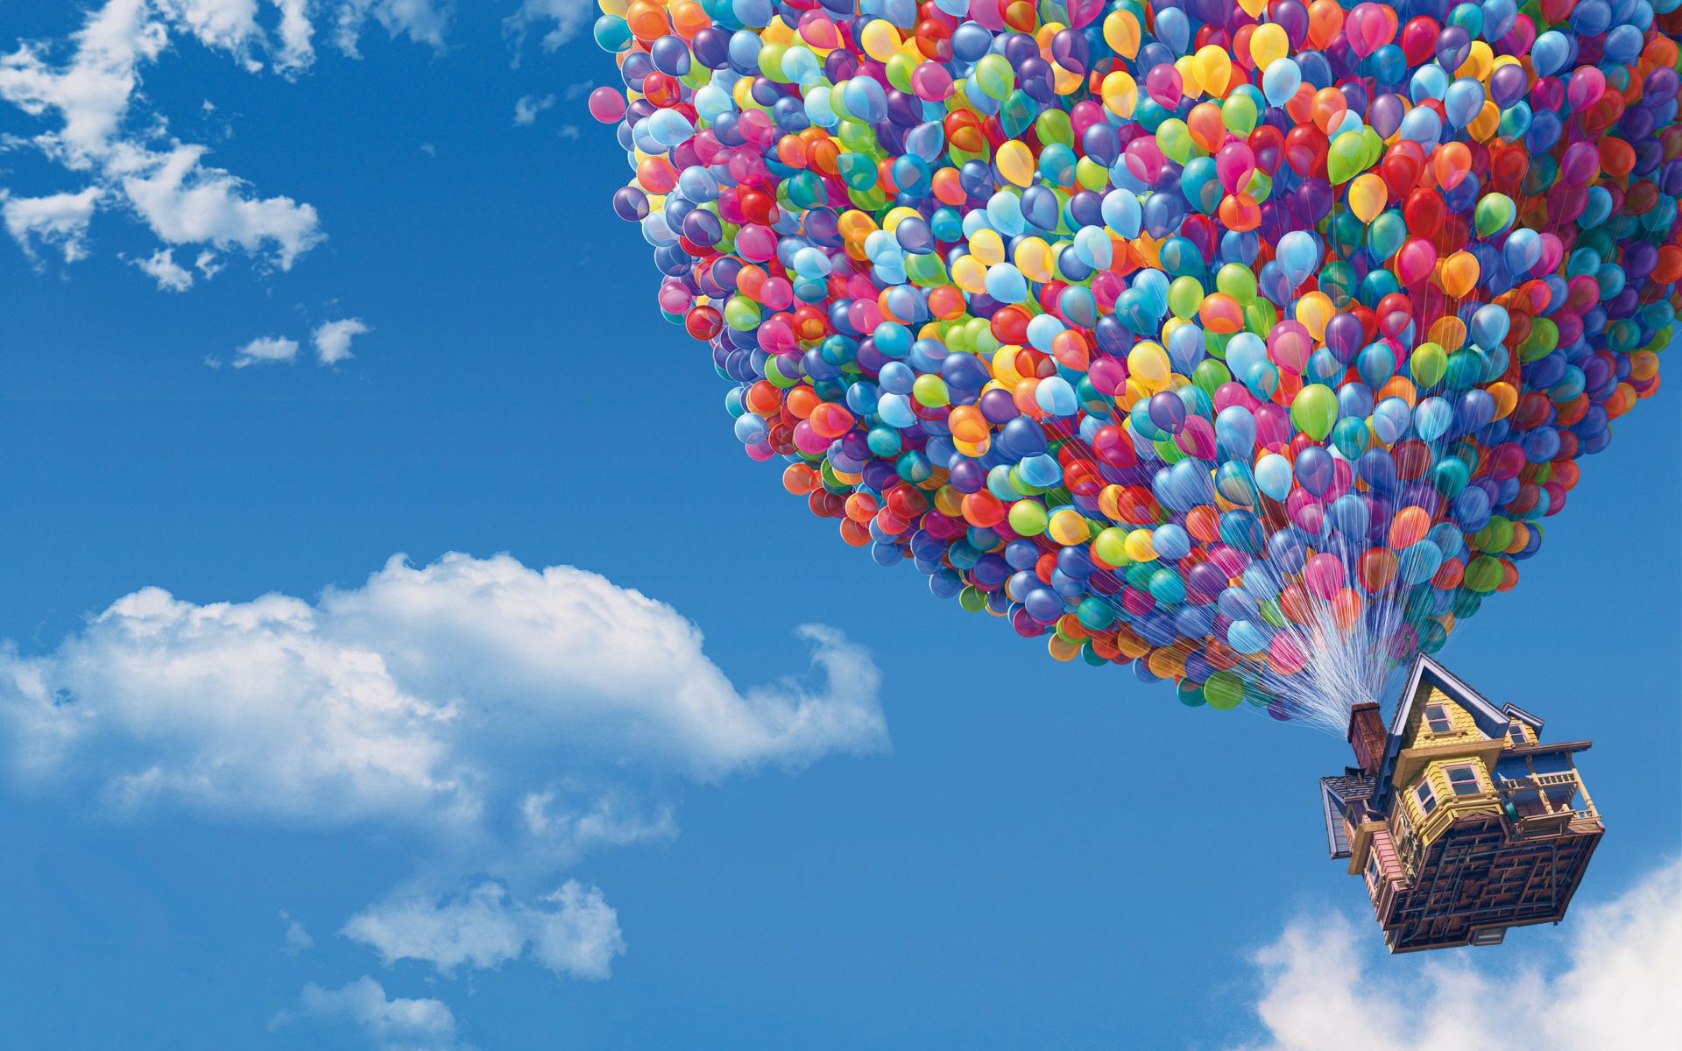
Vídeo
Notes:
Vocês conhecem este filme – Up?!?!?! (Vídeo com a vida e sonho do casal)

Slide 3
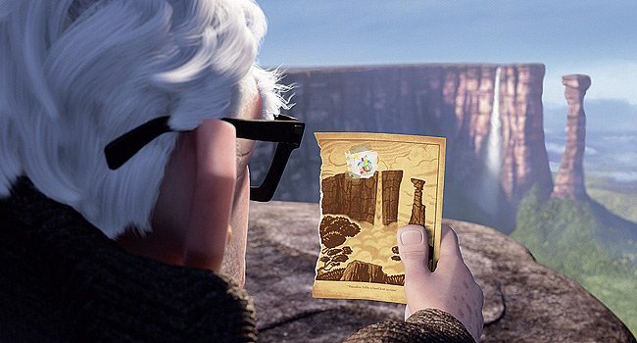
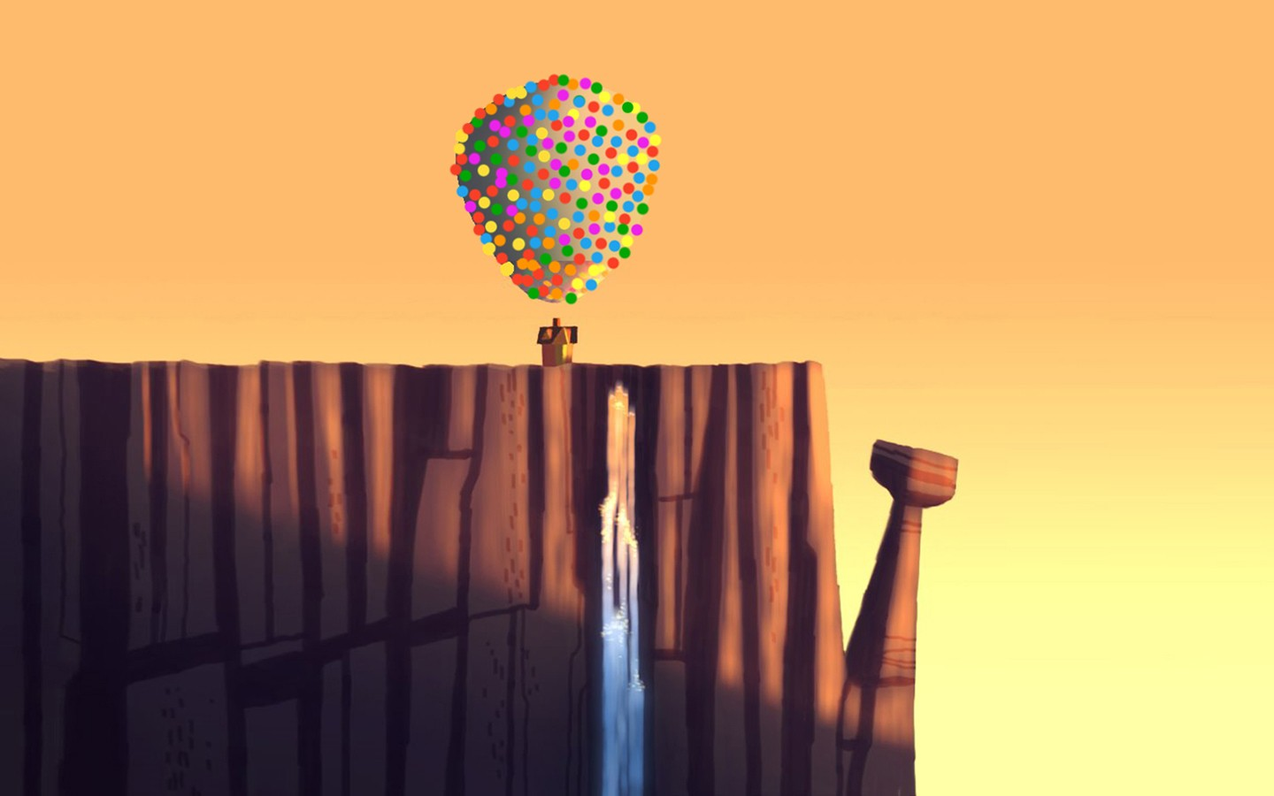
Paraiso das Cachoeiras
Venezuela
Notes:
Depois do luto ele decide se mudar para o lugar dos sonhos, seu e de sua esposa. Levando sua casa para o tal de Paraiso das Cachoeiras, Venezuela. E a aventura dele começa...

Slide 4
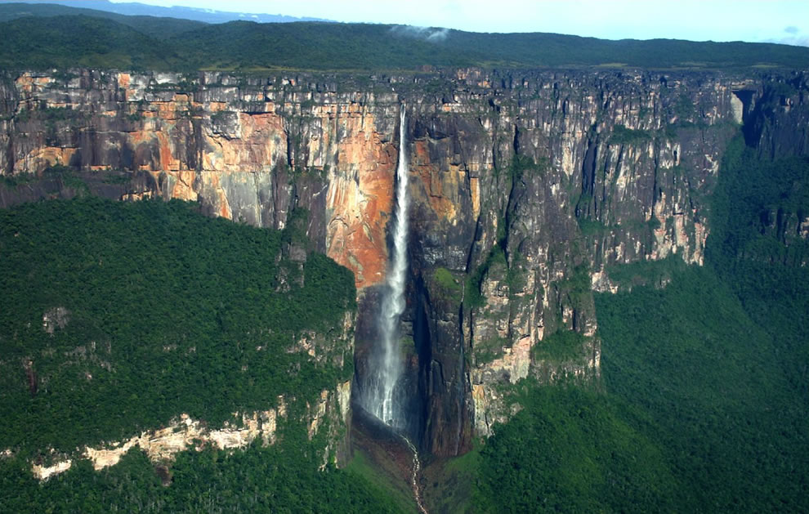
Salto Angél
Notes:
E este “paraíso” existe: é o Salto Angel, lugar da maior queda d’água do mundo – com 979 metros de altura, no sudeste da Venezuela, próximo da fronteira Brasil-Guiana.

Slide 5
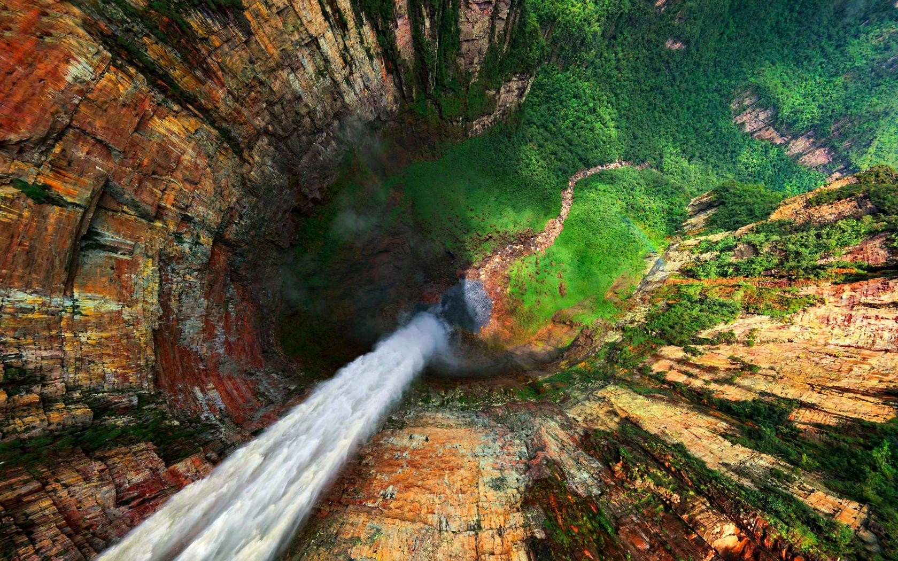
979 metros

Slide 6
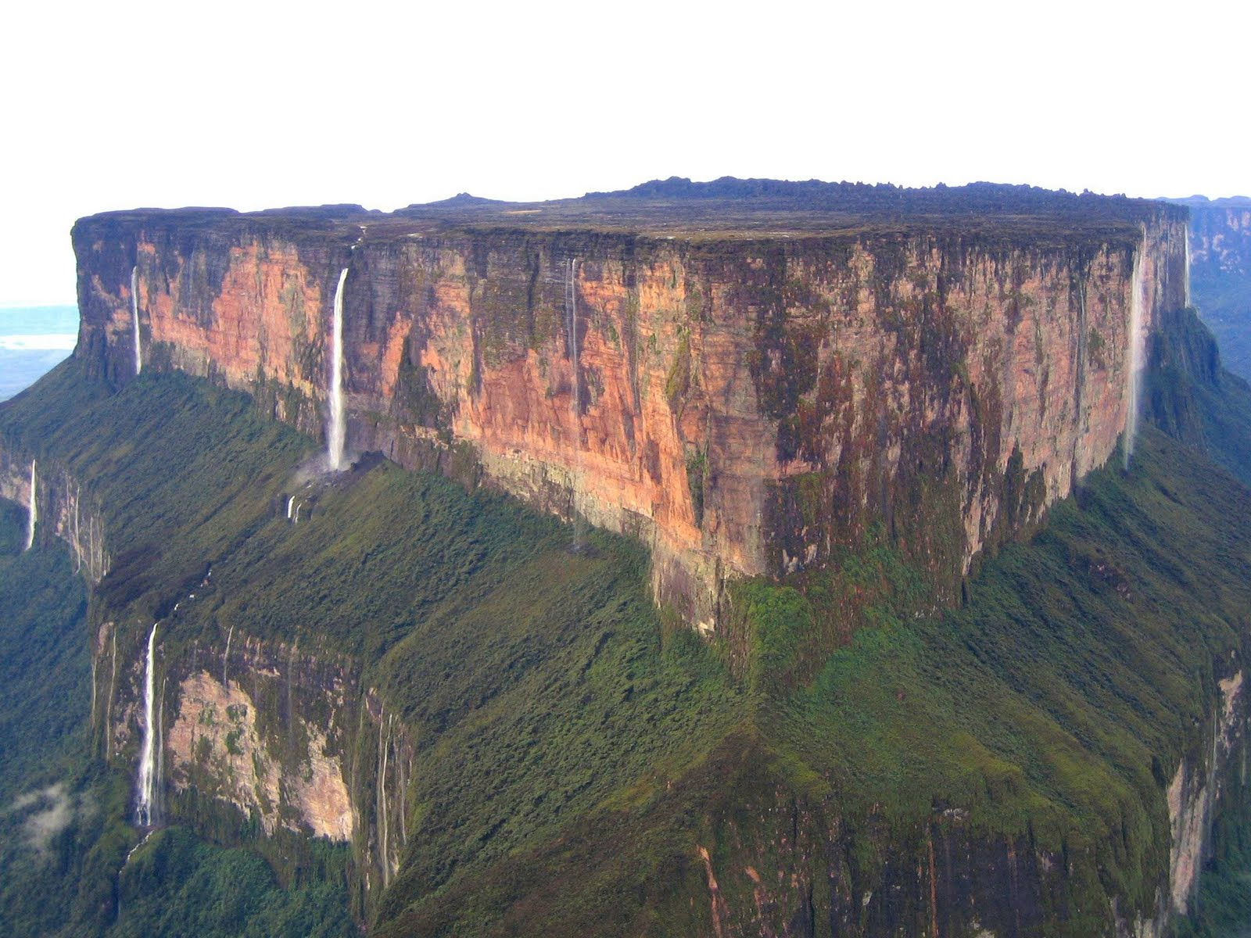
Monte Roraima
Notes:
Mais bonito parece ser o monte Roraima que fica pertinho do Salto Angel, e claro, pelo nome, está no Brasil.

Slide 7
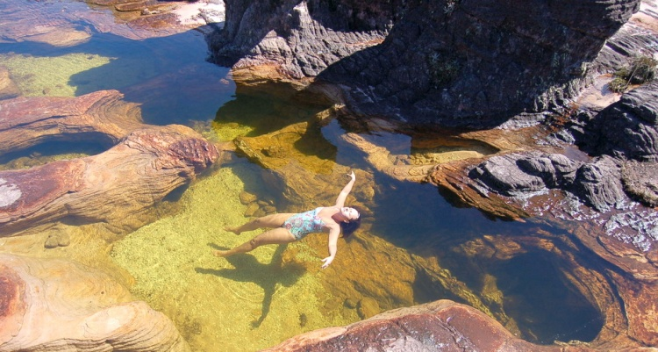
Jacuzzi Natural?
Notes:
Veja que lugar – dos sonhos não? PASSEIO PELO TOPO DO MONTE RORAIMA - Visita ao ponto mais alto do monte, aos jacuzzis (piscinas naturais com fundo de cristais de quartzo, água gelada cheia de energia) e à Janela (mirante com vista para o Monte Kukenan, tepui que está do lado do Monte Roraima, e de onde se vê a proa do Monte Roraima, além da selva da Guiana e pelo menos umas 20 cachoeiras, se tiver chovido no dia anterior).

Slide 8
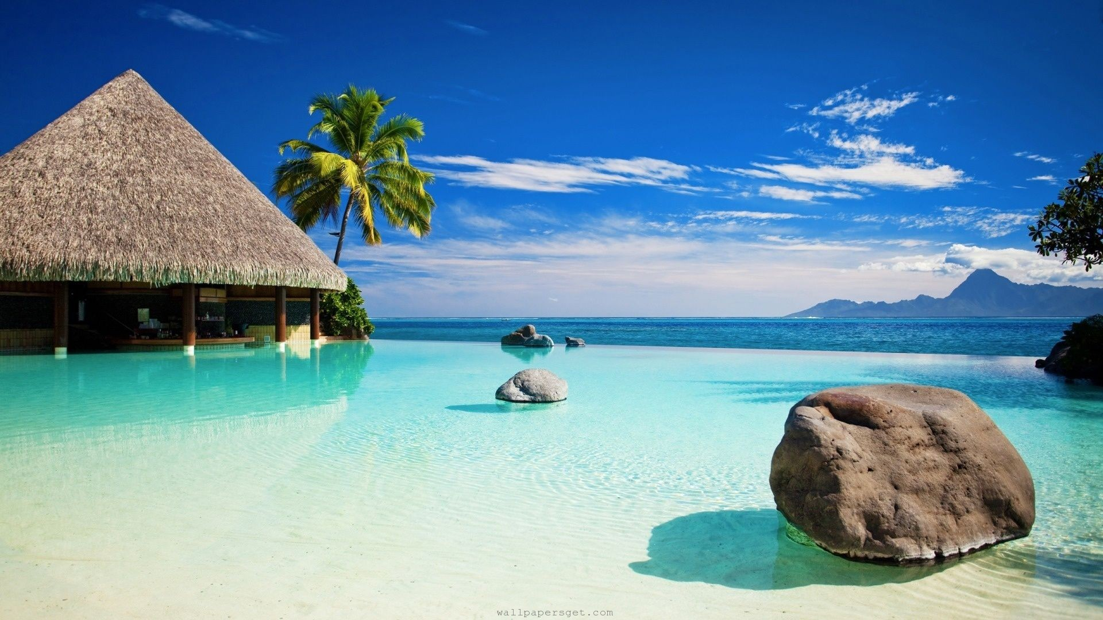
Tahiti, Polinésia Francesa
Notes:
E entre os lugares de sonhos, lugares que chamamos de Paraiso, há na Terra lugares incríveis onde podemos viver. Eu sei que tem quem gostaria de uma casa numa praia... Veja esta no Tahiti... Incrível como este mundo é belo...

Slide 9
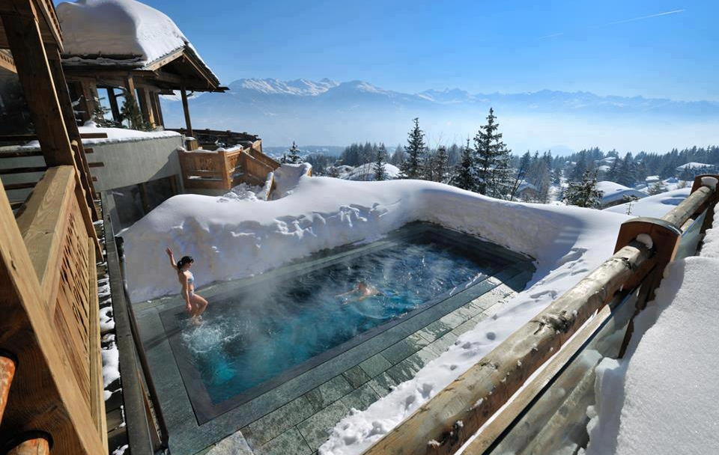
Crans-Montana, Alpes Suíços
Notes:
Ou podem preferir uma casa nos Alpes Suíços...

Slide 10
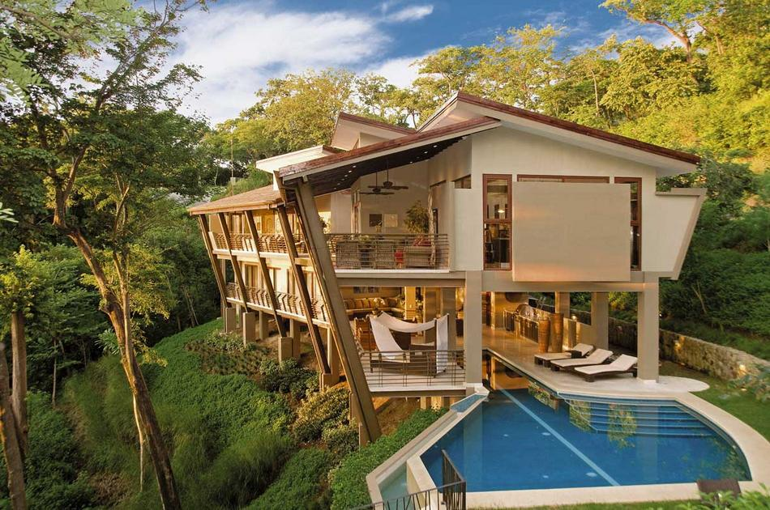
San Carlos de Bariloche, Argentina
Notes:
Ou preferem uma casa na Floresta...

Slide 11
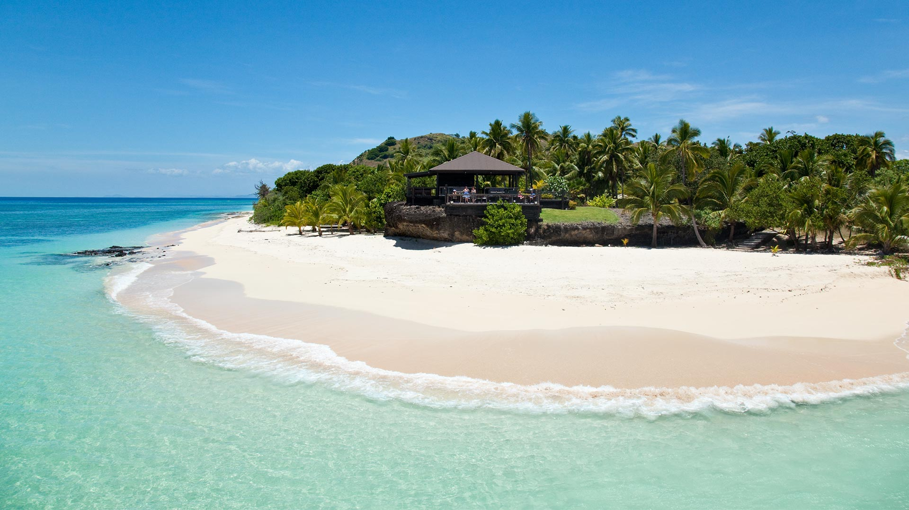
Ilha particular, Fiji
Notes:
Ou que gostaria de pagar o preço de 75 milhões de dólares por uma ilha tropical em Fiji. Totalmente discreta, privada e completa com suas próprias praias de areia branca.

Slide 12
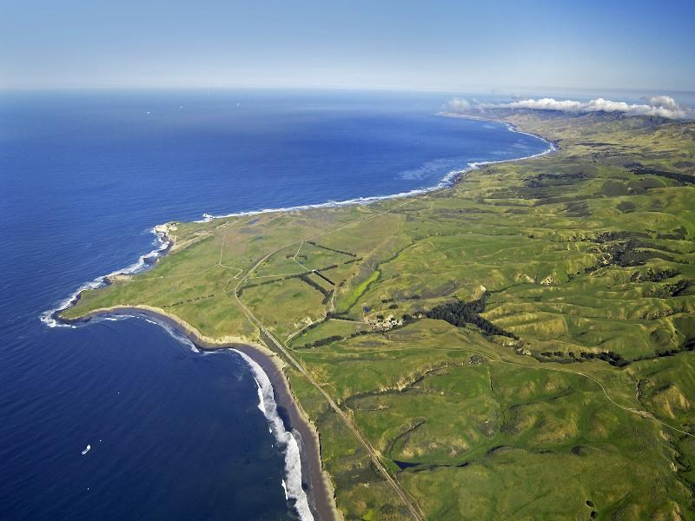
Rancho El Cojo, Califórnia
Notes:
Ou talvez voce prefira uma fazenda, como El Cojo, localizada no litoral, perto da bela cidade de Santa Barbara, Califórnia. Pelo preço de 115 milhoes de Dolares voce terá mais de 14km de praias, lindas colinas verdes, montanhas e lugares para cavalgar com uma manada de cavalos. Neste Rancho poderiam viver comodamente todos os amigos que voce tem, além de toda a sua familia.

Slide 13
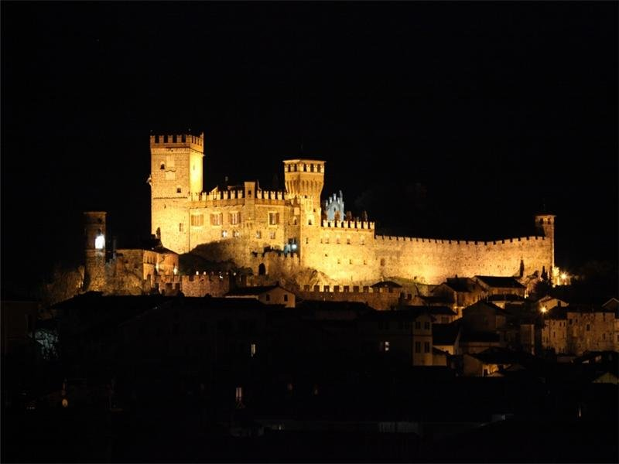
Castello Scotti, Itália
Notes:
Ou voce poderia querer algo mais chamativo – Castelo Scotti. Imenso castelo medieval com jardins, torres e umas chaminés tão grandes que vc poderia entrar em uma delas caminhando sem ter que se agachar. Tem 30 quartos e 47 banheiros. Voce tambem será dono de uma pequena fábrica de charutos... Claro que o preço é tão alto que nem sequer mencionam.

Slide 14
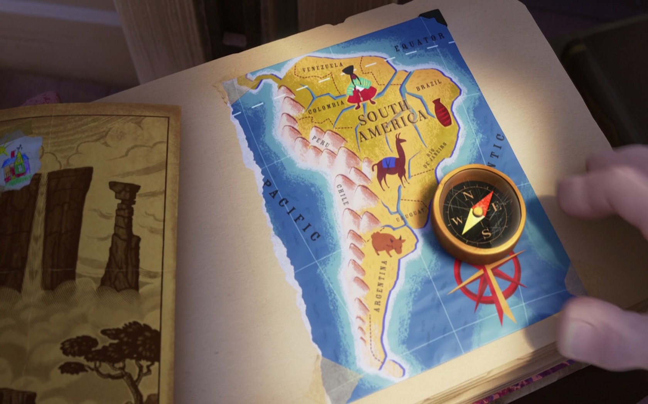
Paraiso na Terra?!?! Hum...
Notes:
A verdade é que todos nós procuramos um lugar incrível para viver. Em nossos sonhos sempre teremos uma vontade de um lugar para fugir da tristeza, do sofrimento; um lugar para esquecer... E ser esquecido! Esta busca do Sr Fredricksen por um lugar de paz e de alegria, é a busca de todos nós. Um lugar perfeito, um lar...
Mas de verdade, este lugar na Terra não existe... Não importa onde eu esteja, para onde eu vá, ou o que eu faça o pecado domina este mundo, e nós sabemos que ele é capaz de causar tantos problemas.

Slide 15
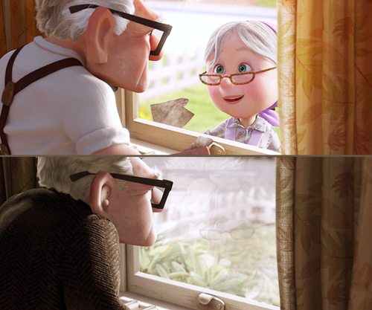
Natureza Religiosa = memória da ruptura
Notes:
Quando analisamos a natureza religiosa do homem, percebemos que o Inconsciente coletivo traz a memória de uma experiência paradisíaca, de uma condição primordial de harmonia da qual o homem foi expulso contrário à sua vontade. Essa memória alimenta o imaginário, o simbolismo, a fantasia e a esperança. E esta memória parece ser a raiz da religião.
Observando as atividades humanas percebe-se há milênios, que o homem relembra em seus mitos esse momento de ruptura com o generoso, abundante, indolor, imortal; tornando sua relação com o ambiente atual conflitante, cheio de privações e morte.

Slide 16
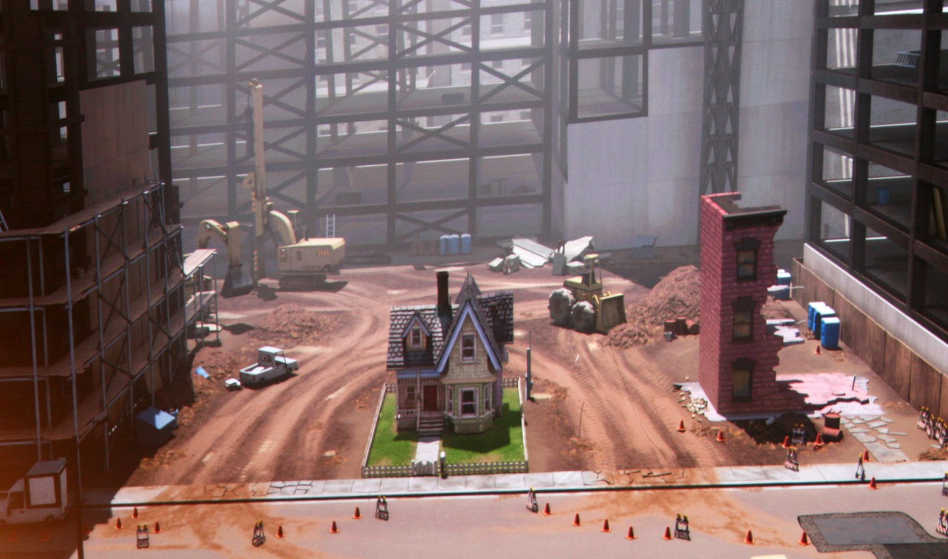
Buscar o Paraíso ou Construí-lo?!?!?
Notes:
A Antropologia e a Psicologia na pessoa de J.P. Sartre, J. Lacan e S. Freud perceberam um processo de ruptura com a natureza, de “expulsão do paraíso”, desterro, desligamento de sua condição primordial e desenraizamento como um sentimento inerentemente humano. A Antropologia da religião (Mircea Eliade e Rubem Alves) a partir desta percepção de desconforto humano aponta que todos têm “Saudades de um paraíso”, de uma condição de harmonia. E que o homem busca no presente este “lugar perdido” em seu passado. Esta percepção fica clara ao observarmos o trabalho universal do ser humano em modificar a natureza – em todas as civilizações o homem transforma a natureza e a molda a seu favor e beneficio; quando não o faz apenas pela estética. Este senso comum aponta para uma origem comum, e a um passado comum, de equilíbrio e simetria. E que não existe mais. Dai o ser ou vive em uma constante busca pelo Paraiso perdido, ou ele modifica o meio em que vive para adequá-lo o mais próximo à imagem mental de seu paraíso (por exemplo, construindo jardins ou belas moradias). Isto é o que o estudo do homem descreve em suas observações.

Slide 17
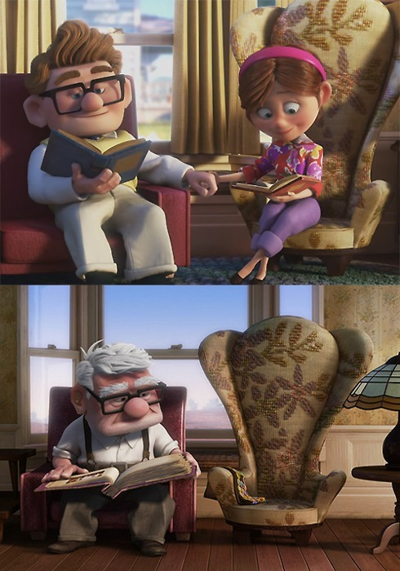
Saudades do Éden...
Do relacionamento com Deus...
Vamos ficar assim?!?!?
Notes:
Mas veja que esta percepção não está de todo errada – A Bíblia aponta a verdadeira religião e nos indica o que aconteceu: temos saudades do Éden, onde o homem foi criado para viver em harmonia, em relacionamento com Deus. O pecado nos separou, mas através do esforço divino e a aceitação humana, tudo pode ser recuperado.
Com esta visão em mente, de que perseguimos um paraíso perdido, foi que Deus nos resgatou e irá nos presentear com que mais queremos: o lar tão esperado.

Slide 18
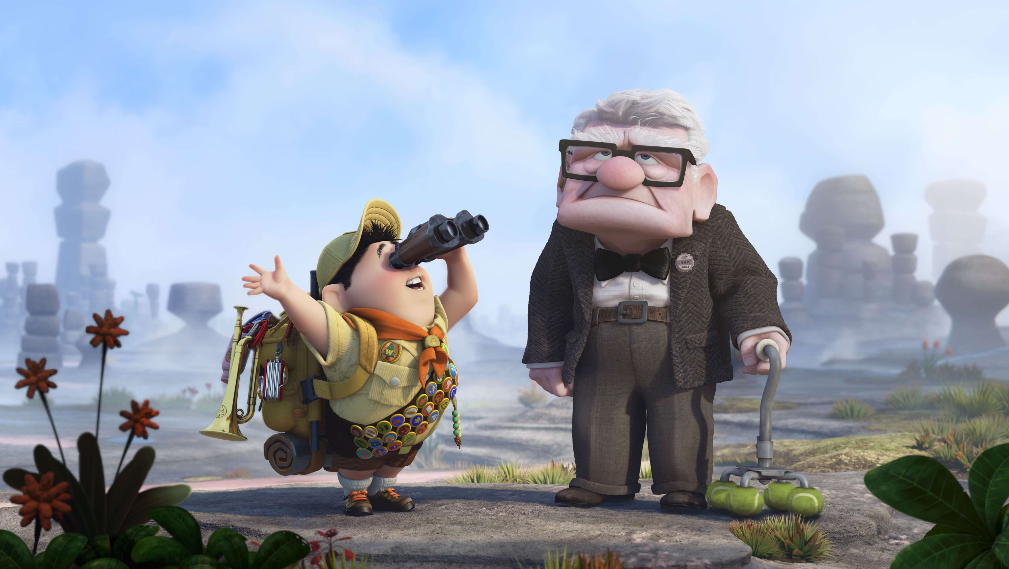
“Deus irá conceder vida eterna às pessoas que perseveram em fazer o bem e buscam a glória, a honra e a vida imortal”...
Notes:
Observe que as expectativas de recompensa para os que fazem o bem existem em quase todos os povos e culturas. E a bíblia ensina exatamente isto: “Deus irá conceder vida eterna às pessoas que perseveram em fazer o bem e buscam a glória, a honra e a vida imortal”. Rm 2:7
Jesus disse: “se alegrem muito, porque é grande a vossa recompensa no céu”. Mt 5:12

Slide 19
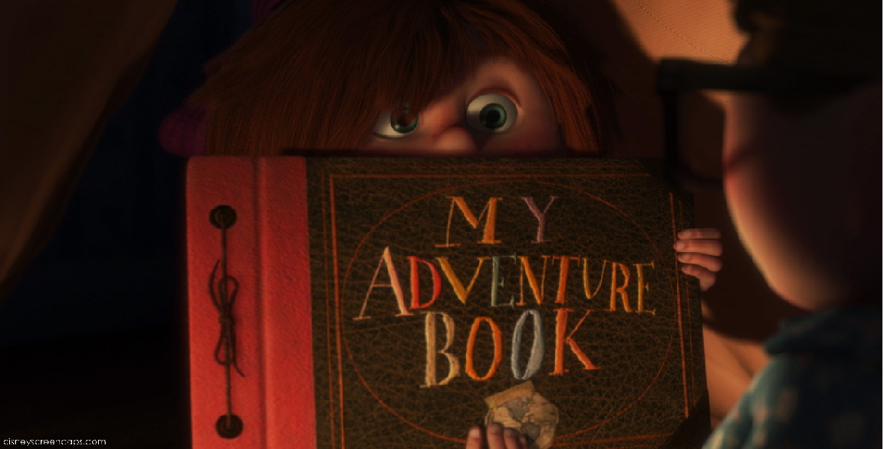
Livro da Vida = purificados e perdoados
Notes:
Os habitantes da Nova terra são vencedores, vitoriosos e conquistadores – venceram sobre a besta e sua imagem em Apocalipse.
Seus nomes estão escritos no livro da vida, pois demonstraram lealdade a Cristo. Estes crentes são justificados, redimidos, aproximados e reconciliados pelo sangue de Cristo. Foram purificados e perdoados. Esta é a mais importante qualificação para se entrar no reino celestial.

Slide 20
“pois nem olhos viram, nem ouvidos ouviram, nem jamais entrou na mente humana o que Deus tem preparado para aqueles que o amam”.
Notes:
E veja que parece ser difícil descrever o céu: “pois nem olhos viram, nem ouvidos ouviram, nem jamais entrou na mente humana o que Deus tem preparado para aqueles que o amam”. ICo 2:9.

Slide 21
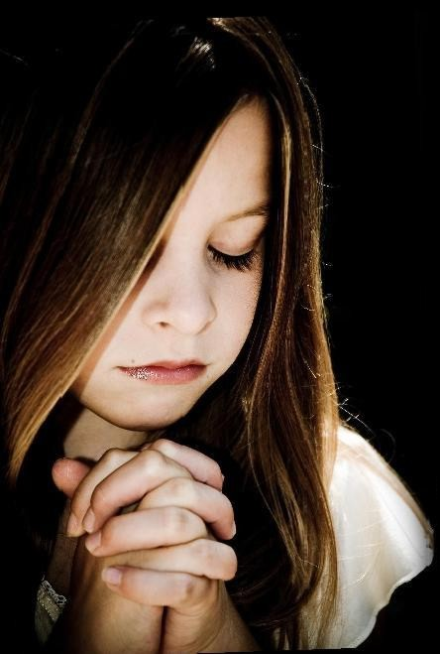
Característica dos Salvos:
Integro
Justo
Verdadeiro
Reto
Amigo
Notes:
As características de quem pode morar na Nova Terra são: “o que vive com integridade, pratica a justiça, de coração fala a verdade e o que é certo, não difama seu amigo, não faz mal ao próximo”. Sl 15:2-3

Slide 22
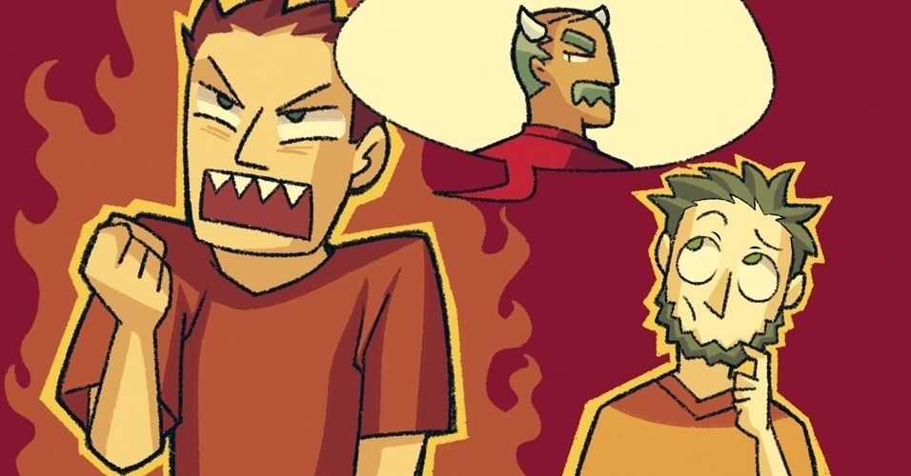
Covardesdescrentesodiáveisassassinos impurosfeiticeirosidólatrasmentirosos
Notes:
Mas, não vão estar por lá os que forem covardes em não viverem com Cristo. “Também os que não acreditam em Jesus; os odiáveis; os assassinos; os impuros; os feiticeiros, os idólatras e os que amam a mentira”. Ap 22:14-15.

Slide 23
“Criarei novos céus e nova terra, e as coisas passadas não serão lembradas... Jamais virão à mente”
Notes:
Haverá uma nova terra, em termos de tempo e forma, diferente da atual. Tão fascinante por sua beleza e que satisfazem todos os desejos, que ninguém mais se lembrará das coisas antigas nem as desejará de volta.
Deus está determinado a fazer tudo novo: “Pois vejam! Criarei novos céus e nova terra, e as coisas passadas não serão lembradas. Jamais virão à mente”! Is 65:17
E não só: “o coração das pessoas será novo, onde a lei de Deus estará escrita” Jr 31:31-34.

Slide 24
AIN
VIR
Notes:
O Rei da Nova Terra é Cristo Jesus. Este reino se caracteriza pela justiça e fidelidade: tudo o que é correto e tudo que é bom para nós, Deus irá fazer.

Slide 25
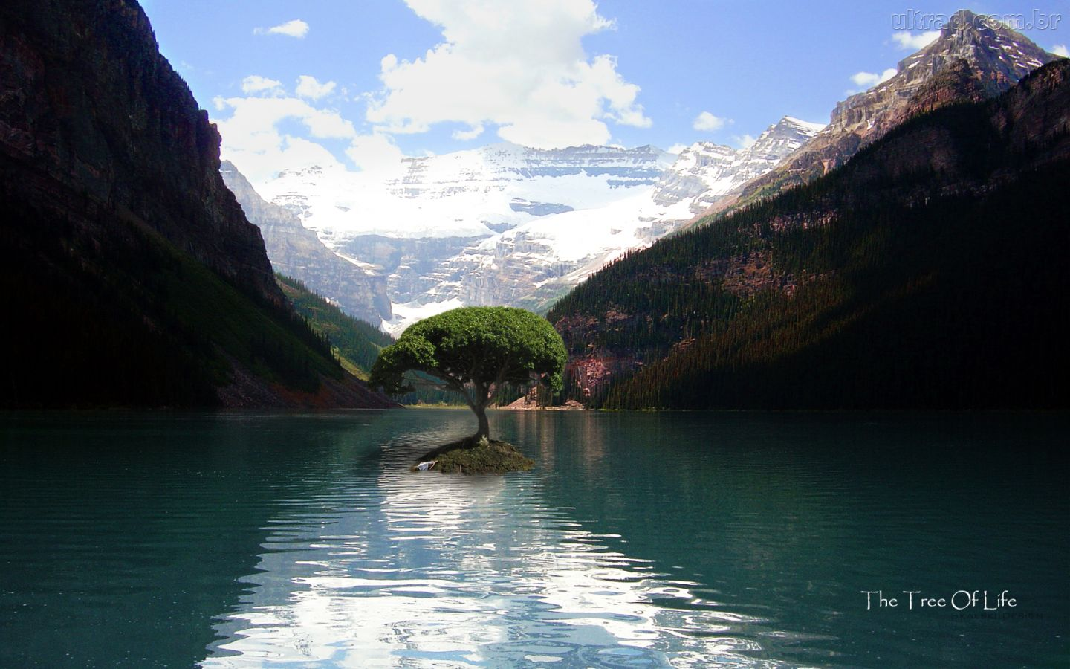
Água – sede
Frutos – antídoto velhice e cansaço
Luz – próprio Deus
Notes:
A capital desta nova terra será a cidade santa: a Nova Jerusalém, onde hoje nós chamamos de Céu – morada atual de Deus. Radiante, é toda feita de um material semelhante a ouro e pedras preciosas. No meio da cidade haverá o “rio da agua da vida” e junto dele a arvore da vida. A agua da vida aplaca a sede física e espiritual dos moradores; e os frutos da arvore da vida contem o antidoto para a velhice, o cansaço e a simples fadiga. Não há noite na cidade porque o próprio Deus fornece a iluminação necessária.
Ela será trazida a terra por Deus e colocada sobre o monte das Oliveiras, em Jerusalém, Israel.
Esta cidade será o centro religioso da Nova Terra – onde todos vão aprender de Deus e viver com Ele. E também aonde todos os seres humanos viráo para adorá-lo, como forma de amor e reconhecimento pela vida.

Slide 26
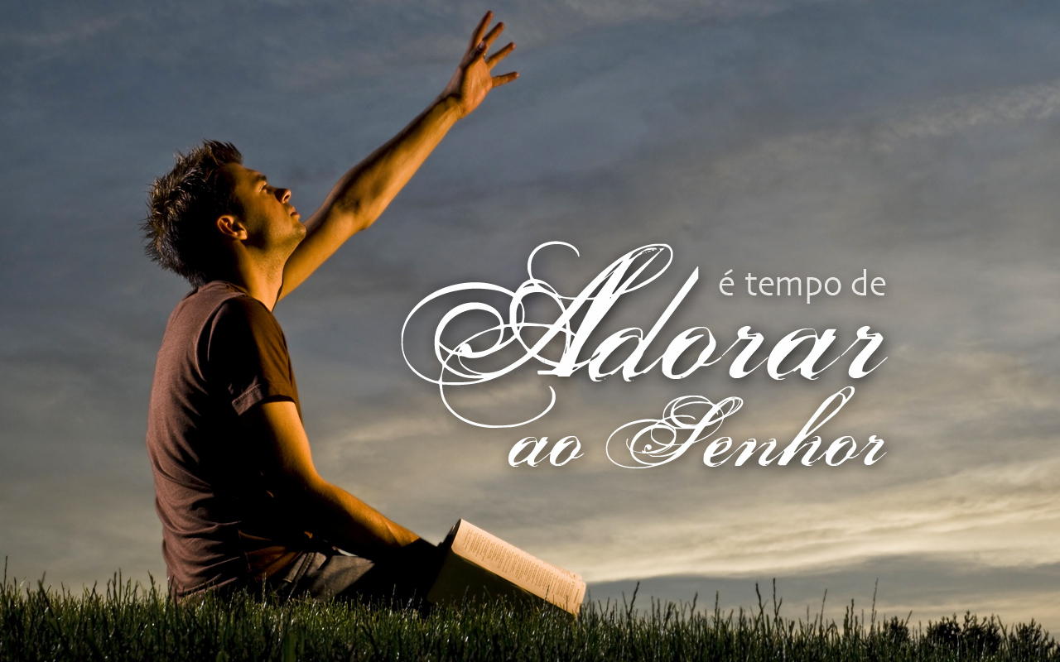
Notes:
A Nova Terra será um lugar onde tudo e todos serão santos: Deus é santo; a cidade e a terra santos; a montanha santa; os moradores da terra santos; os sinos dos cavalos levarão a inscrição: “santos do Senhor”. Tudo será separado para Deus; propriedade de Deus.
Será um lugar musical – de louvor a Deus. Cataremos a Deus constantemente, musicas novas e que somente nós poderemos cantar.

Slide 27
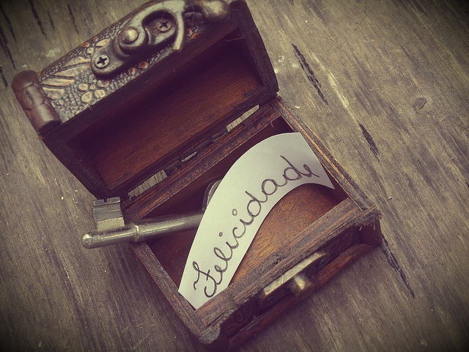
“Nunca mais se ouvirá choro ou grito de dor”
Notes:
A nova Terra será alegre – Deus estará alegre com o Seu povo, e o povo, alegre em estar com Deus. “Nunca mais vai se ouvir choro ou grito de dor”. Ap 21:4.
Pois todas as pessoas serão curadas de suas doenças: o cego enxergará, o surdo ouvirá e o mudo falará. Is 35:5.

Slide 28
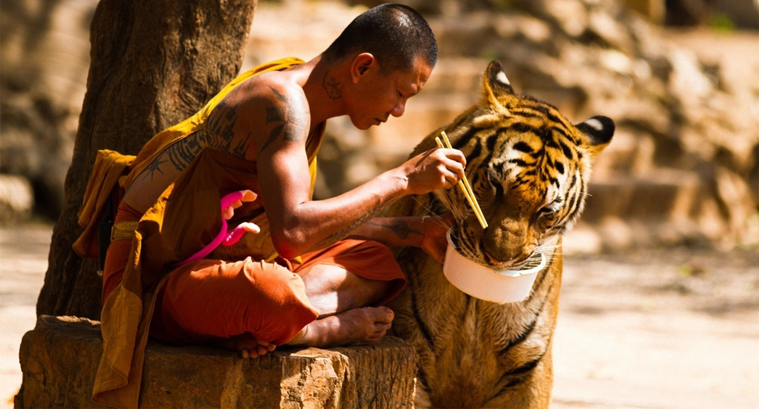
Sem Hostilidade na Terra: humana e animal!
Notes:
Nesta terra não haverá mais hostilidade: sem guerra entre pessoas – não se fará mal ou dano algum; sem ataques de animais perigosos às pessoas – o pequeno entre leões e cobras; e sem ataques entre os animais – leão com o carneiro; urso com a vaca.

Slide 29
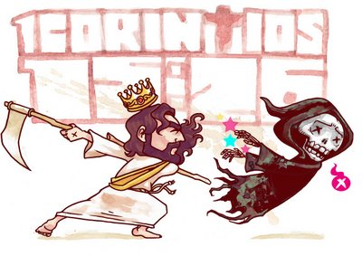
“Todas as lágrimas serão
enxugadas por Cristo”...
Será a morte da morte!
Notes:
Ao mesmo tempo, Deus terá destruído o ultimo inimigo: a morte. Ico 15:26. Não haverá mais choro e toda a lagrima será enxugada pelo Senhor.

Slide 30
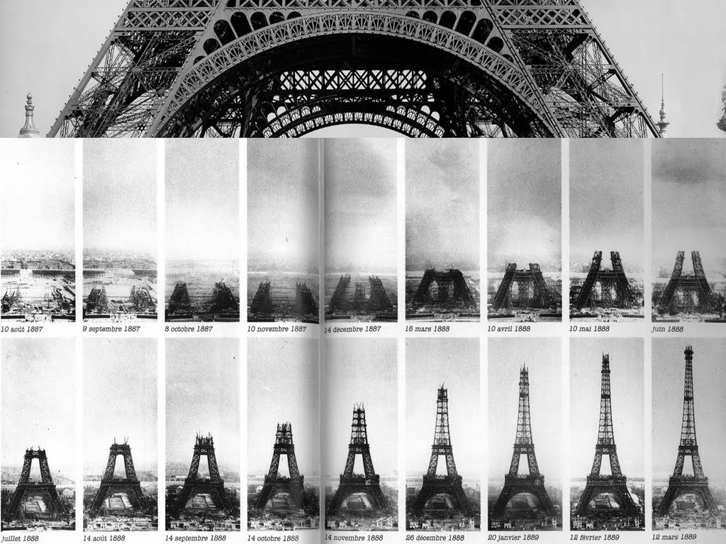
Notes:
Não será um lugar de ociosidade. Projetaremos, construiremos, mobiliaremos, decoraremos nossa casa e moraremos nela.
Plantaremos e colheremos parte de nossa comida. E haverá espaço para todos, porque os lugares de deserto vão florescer e serem produtivos. Comeremos e beberemos, pois chegaremos para um grande banquete com Jesus.

Slide 31
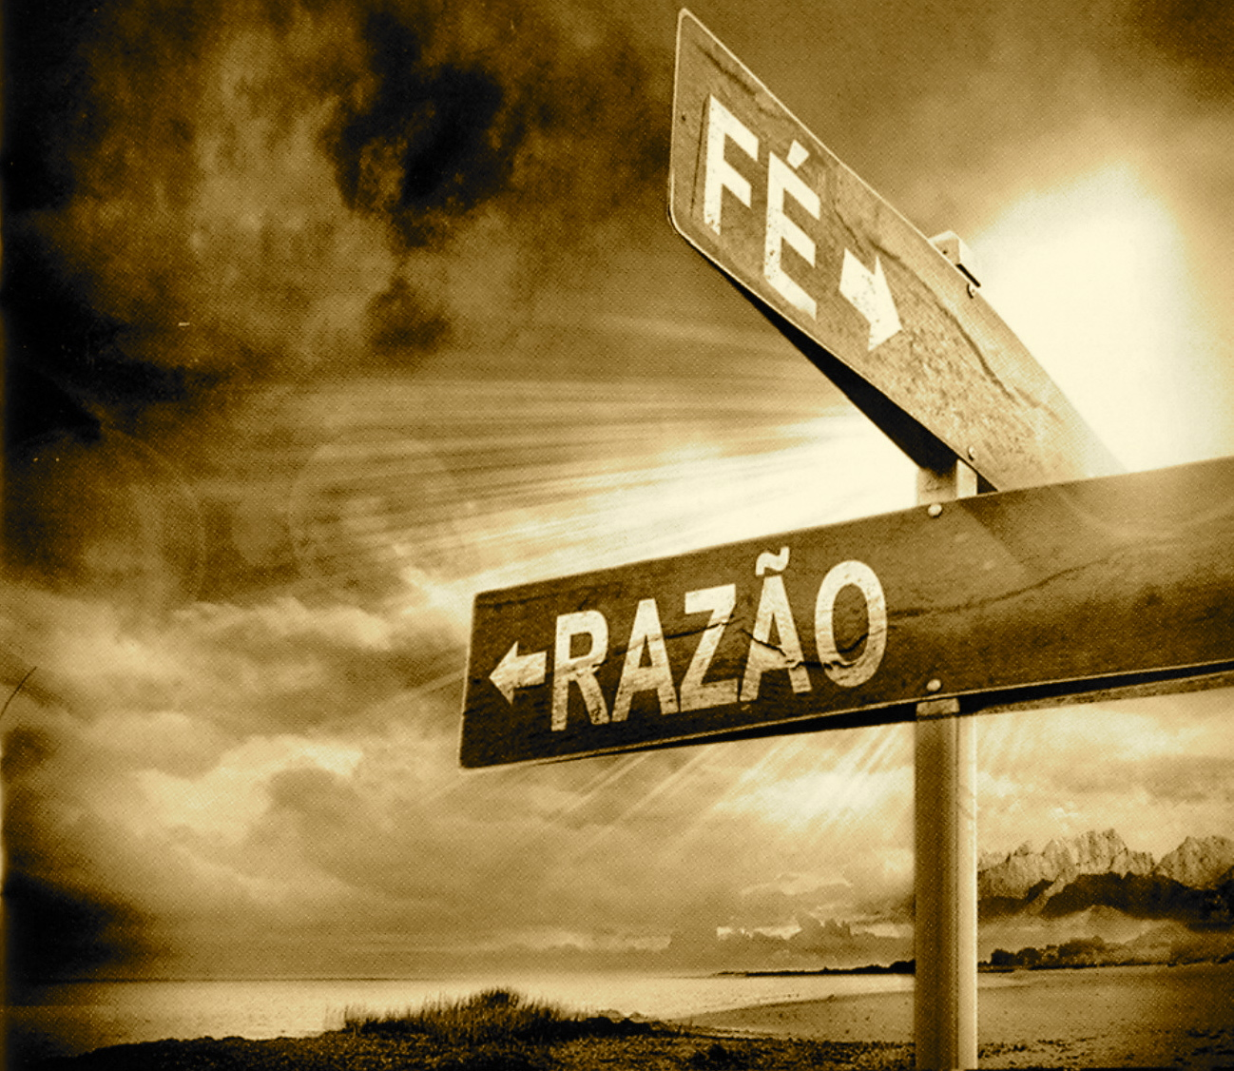
e
Notes:
Um lugar de conforto e prazer. Onde não haverá cansaço ou desejo de descanso. Mas também de estudo constante de todas as coisas criadas por Deus, em especial do Universo.
Toda esta paz é por causa do “conhecimento do Senhor” – que toda a terra vai adquirir. Afinal este é o pré-requisito para se desfrutar a terra renovada.
Será um lugar permanente, eterno. Tanto a Nova Terra como os que morarem nela.

Slide 32
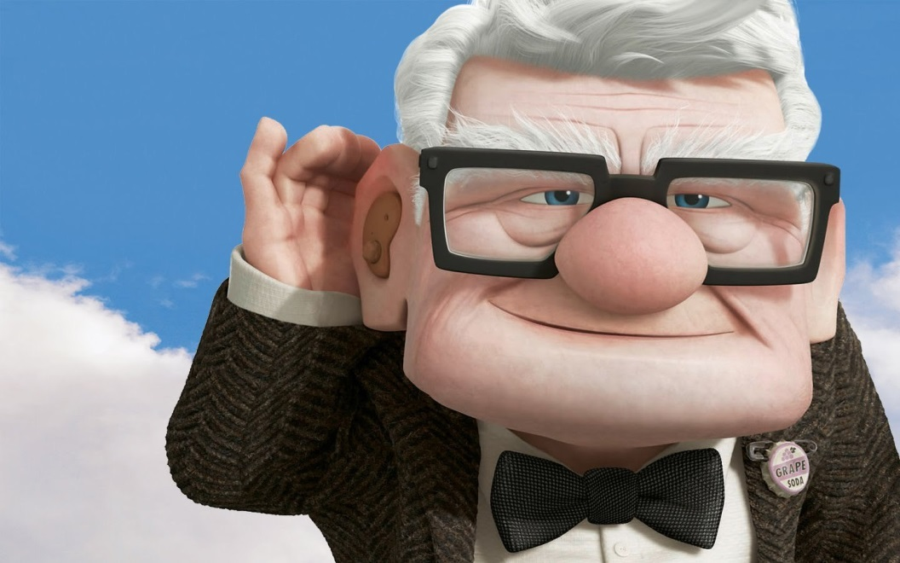
Então... vale a pena perder
um lugar assim?!?!?!
Notes:
Então, vale a pena perder um lugar assim?

Slide 33
”Considero que os nossos sofrimentos atuais não podem ser comparados com a glória que em nós será revelada”...
Notes:
”Considero que os nossos sofrimentos atuais não podem ser comparados com a glória que em nós será revelada”. Rm 8:18

Slide 34
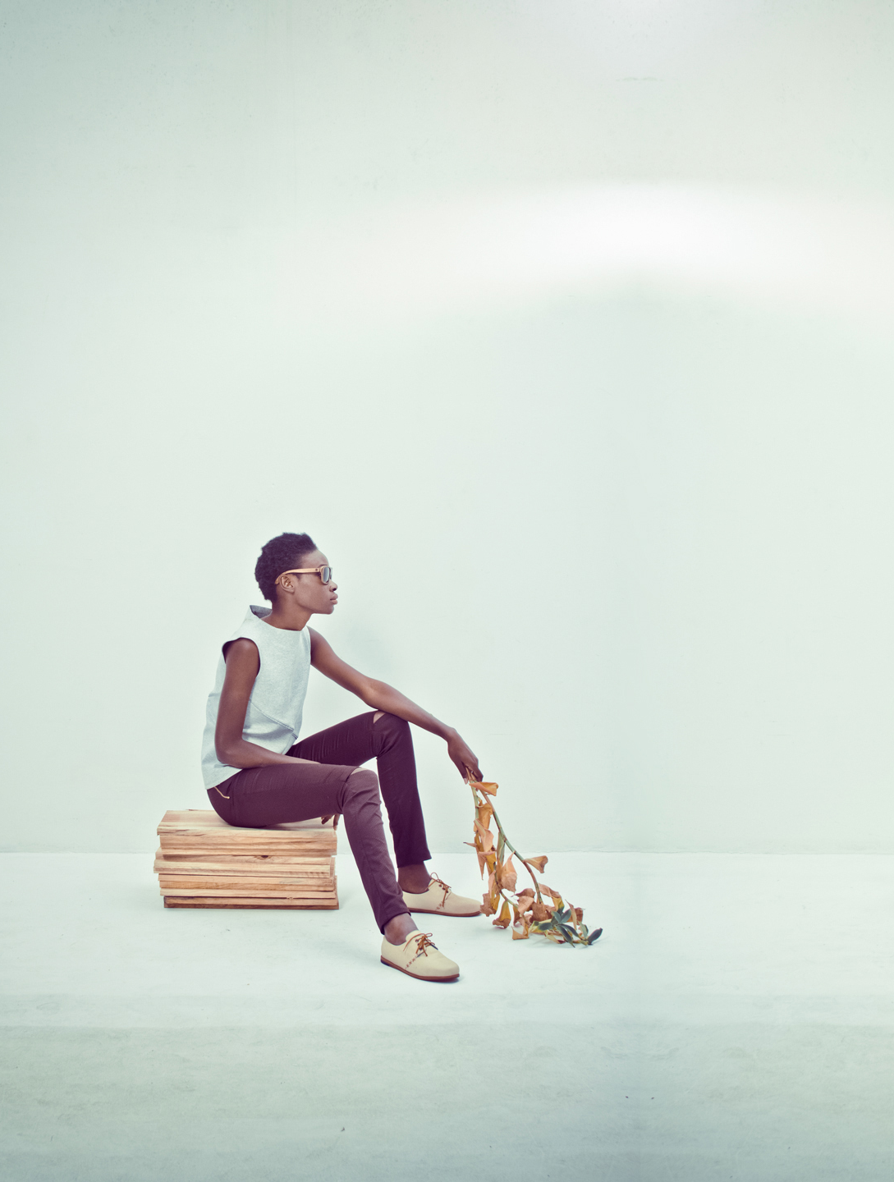
“Pois os nossos sofrimentos leves e momentâneos vão nos trazer uma glória enorme e muito maior do que o sofrimento”...
Notes:
Por isso não desanimamos... São sofirmentos atuais mas são “sofrimentos leves e momentâneos vão nos trazer uma glória enorme e muito maior do que o sofrimento” 2Co 4:16,17.

Slide 35
Notes:
Conclusão
Quando olhamos para a história do Sr. Fredericksen do desenho “Up”, fica claro que se andarmos com Deus aqui, poderemos caminhar com Ele na Nova Terra. Lá não haverá a velhice, o luto da morte, o sonho frustrado, a solidão. Nossos queridos que morreram nos encontrarão; poderemos construir nossa própria casa onde quisermos neste mundo e viveremos felizes eternamente. Todos os bons sonhos irão se realizar.

